Slide 1
Проведение родительских собраний. (из опыта работы)
Выполнила: Шевырева И.В.

Slide 2
Подготовка к собранию.
Сообщаю о собрании за 1-2 недели.
В журнал помещаю тетрадь с просьбой к учителям –предметникам написать замечания и предложения к родительскому собранию.
Пишу план проведения собрания.

Slide 3
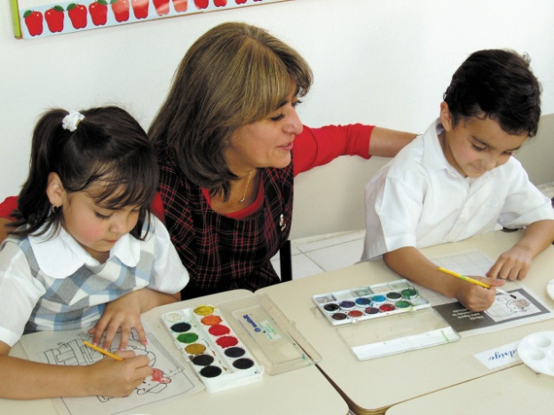
Организация проведения .
Собрания провожу 1 раз в четверть, ( иногда чаще, в зависимости от ситуации).
Собрания проходят в 18.00 в 125 кабинете по четвергам.
Длительность собрания – 1-1.5 часа.
После собрания прошу остаться некоторых родителей для личной беседы.

Slide 4
Виды собраний .
Первое собрание- организационное. ( основной акцент на занятость детей во внеурочное время).
Последующие – тематические.
Собрания- диспуты.
Дискуссионные.
В конце года- итоговое.
Как правило, все собрания – комбинированные.

Slide 5
Родительский всеобуч. ( 2013-2014 учебный год)
«Новое время- новые дети.»
«Поощрения и наказания в воспитании детей.»
«Роль общения в жизни школьников.»
«Семейные рецепты здоровья.»

Slide 6
Просьбы и предложения родителям.
Сообщать о всех конфликтах учащихся срочно классному руководителю.
Посещать школу раз в месяц родителям , чьи дети требуют особого педагогического внимания.
Занять детей во внеурочное время ( кружки, секции, поручения по дому, участие в олимпиадах, конкурсах, соревнованиях и т.д.)
Следить за соблюдением режима дня детей.
Стараться находить время для личных бесед с детьми ежедневно, чтобы наладить или поддержать доверительные отношения.
Участвовать во всех внеклассных мероприятиях (чем дружнее родители - тем дружнее дети).
Обеспечивать единство воспитательных воздействий школы и семьи.

Slide 7
Правила проведения собрания.
Провожу собрание, стоя у стола. (Ибо сидя за столом , учитель ставит себя в позицию начальства, а не партнера.)
Называю родителей по имени и отчеству, а не « мама Васи Петрова», иначе может создаться впечатление, что родители значимы для нас только в этой роли. (На столе лежит список ФИО родителей.)
Не называю фамилии тех учеников, кто провинился, описывая какой- либо случай или ситуацию. Хвалю поименно.
Стараюсь не поучать, а только советовать.
Благодарю родителей за участие в конце собрания.
Записываю все просьбы и предложения, стараюсь их выполнить.
Выясняю причину пропуска родительского собрания.

Slide 8
Самоанализ по итогам собраний.
Низкая посещаемость. ( однотипные собрания, родители ничего не услышали о своем ребенке, родители – в роли пассивного слушателя и т.д.)
Пассивность отдельных родителей на собрании.( раздавать заранее задания для выступлений.)
Нарушение решений собраний.
В классе есть актив родителей – помощники классного руководителя.

Slide 9
Дальнейшие планы…
Перед собранием включать тихую музыку.
Раздавать памятки, рекомендации, советы, анкеты.
Организовывать выставки работ учащихся: поделки с уроков технологии, доклады, учебные презентации и т.д.
Разнообразить виды собраний. ( презентации родительского опыта)
Приглашение специалистов разных профессий.(психолога,работниковправоохра-нительных органов, представителей центра планирования семьи и т.д.)

Slide 10
Спасибо за внимание!

